Slide 1

Frontiere e confini
PROCESSI DI B/ORDERING /OTHERING
(Henk Van Houtum, Ton Van Naerssen 2002)
Le migrazioni mettono in discussione i confini nazionali, ma continuano a esserne regolate
Nazionalismo metodologico
Sistemi di inclusione differenziale e ‘razzializzazione’ degli immigrati
Ripensare la governance globale (cittadinanza, lavoro, spazio, mobilità ecc.)

Slide 2
Confine etnico (F. Barth) prospettiva dinamica e interazionale
Norme sociali introiettate
Scelte strategiche
Nuovo standard comportamentale
Modello dinamico generativo
- border, liminalità (communitas)
- Etnicità come processo multi-dimensionale
- Interdipendenza dei gruppi etnici

Slide 3
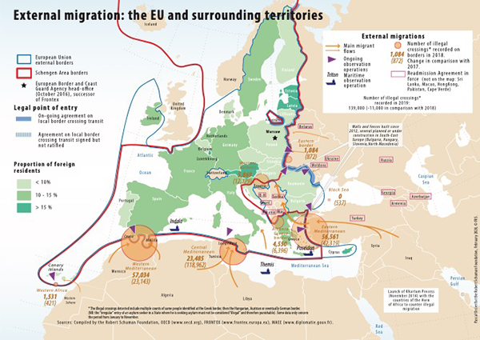

Slide 4
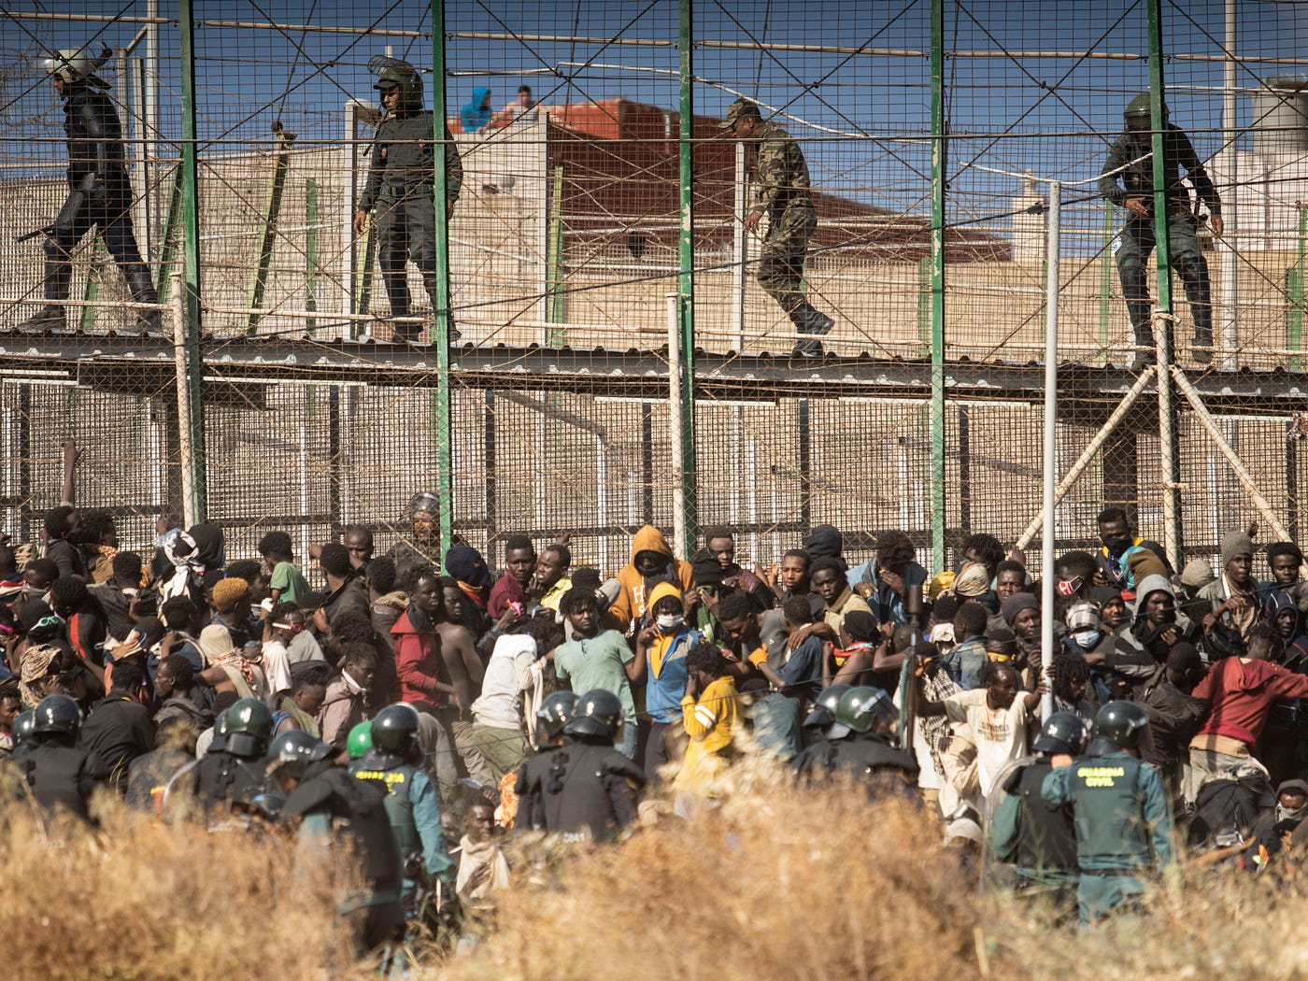


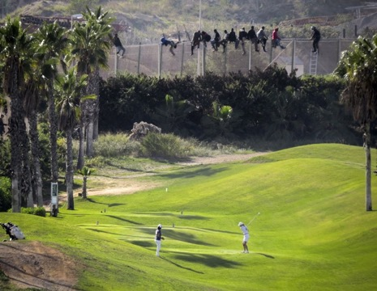
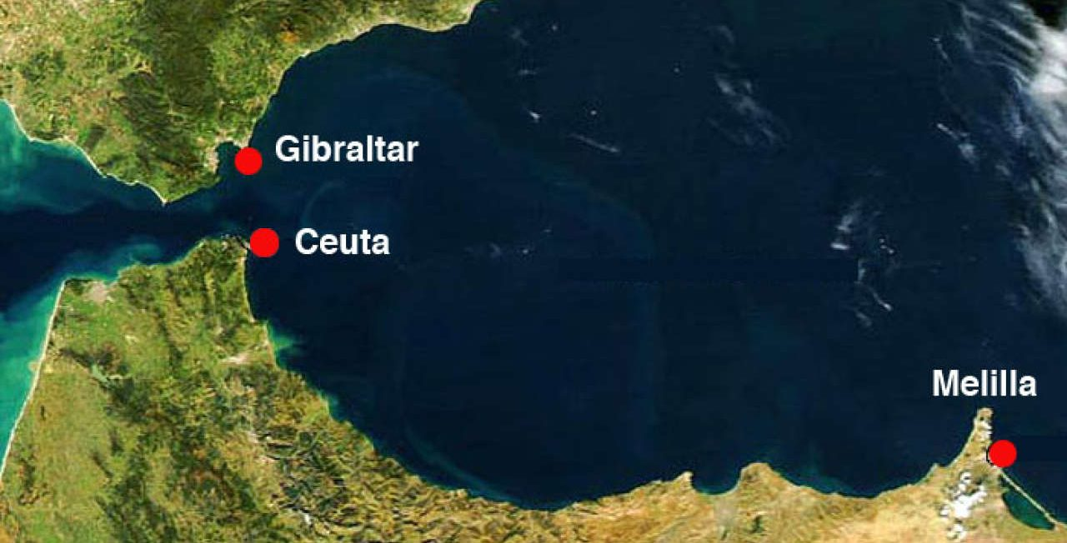
Melilla

Slide 5
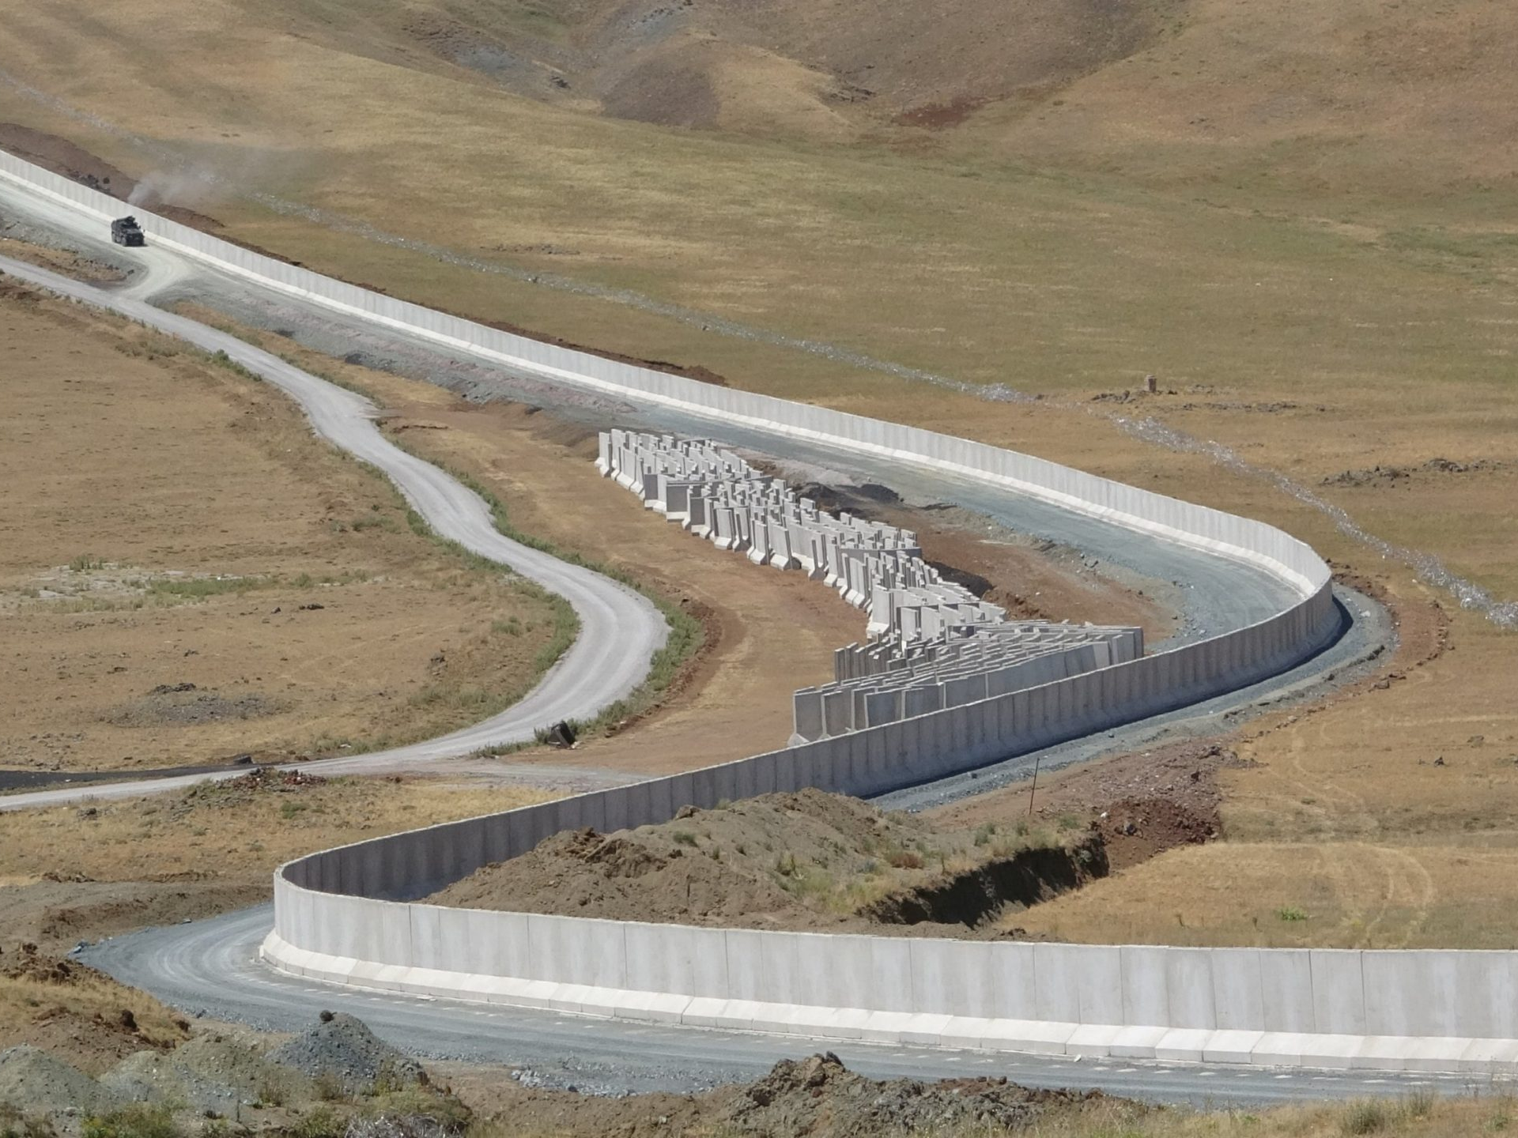

Slide 6
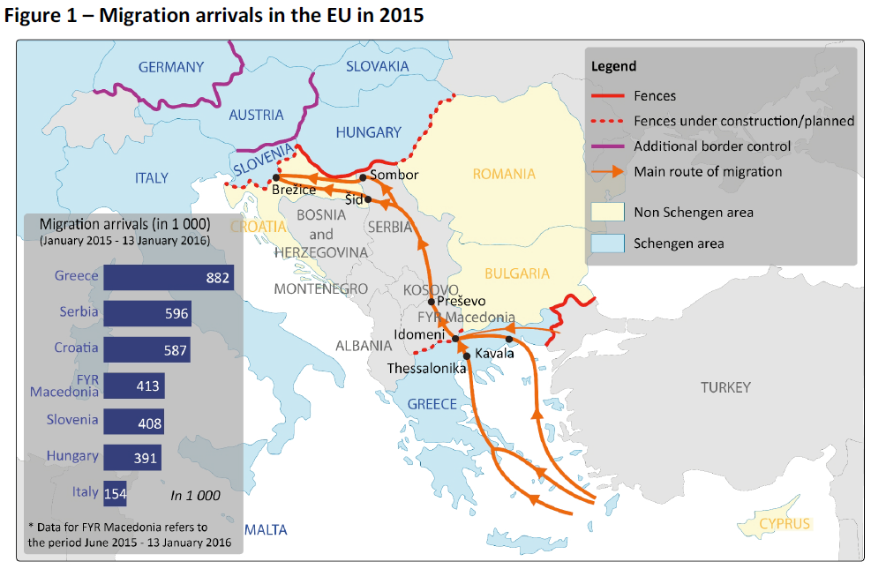

Slide 7
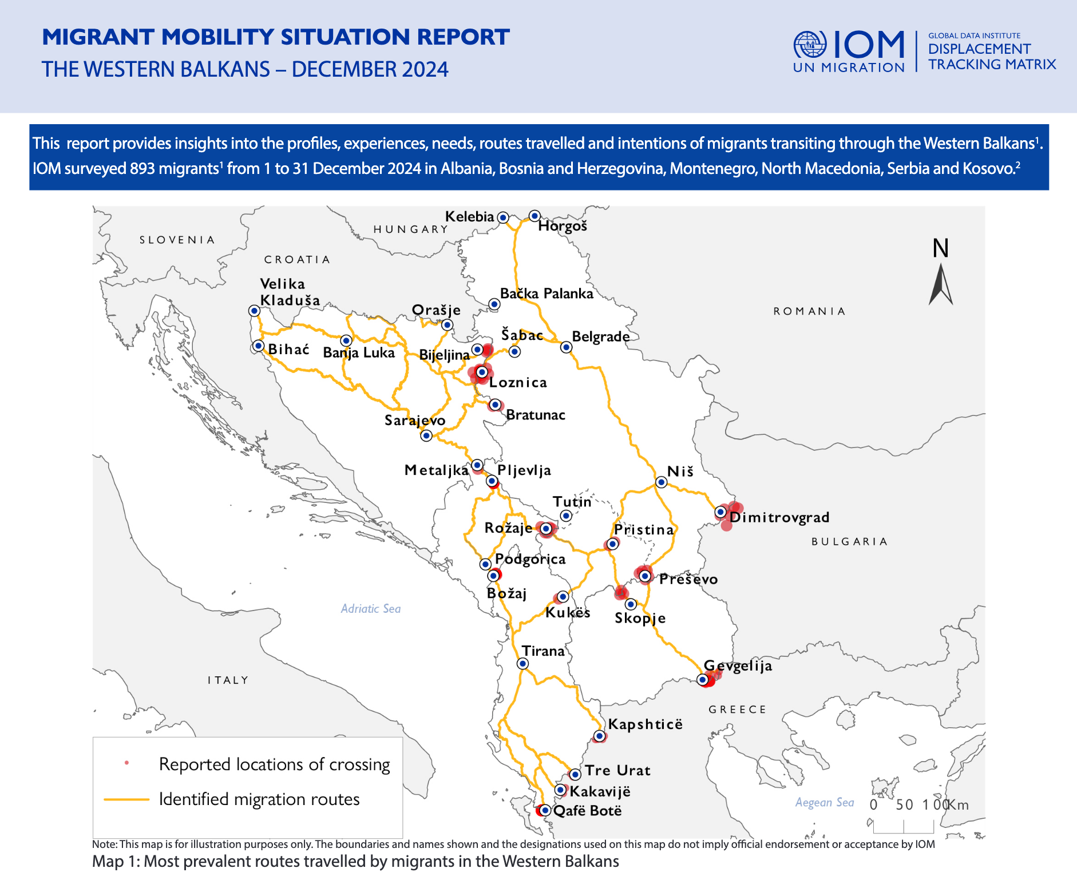

Slide 8


Slide 9
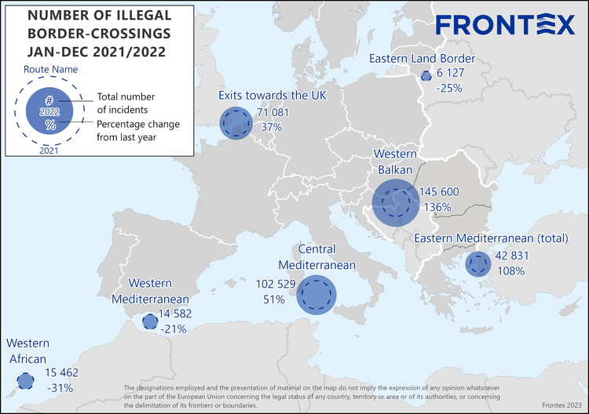

Slide 10
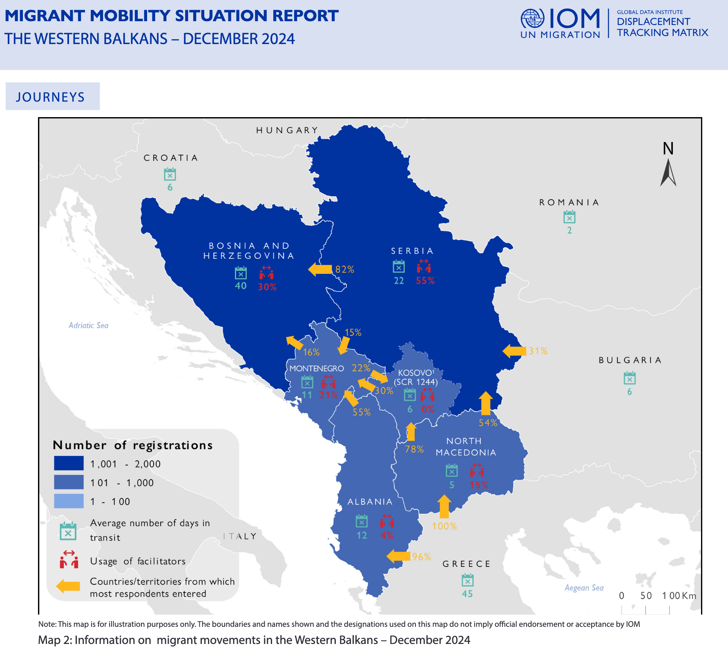
Transiti“irregolari”
Mobilità bloccata
Spazi liminali
Push back
Network

Slide 11
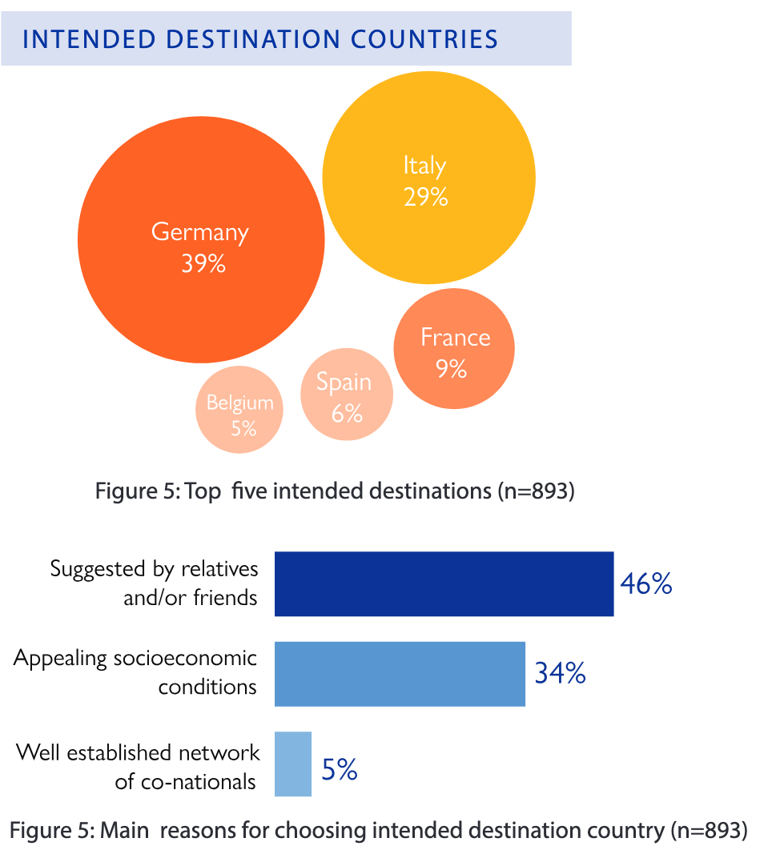
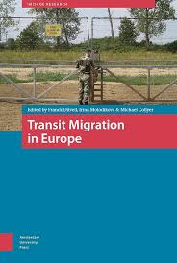
TRANSIT MIGRATION

Slide 12
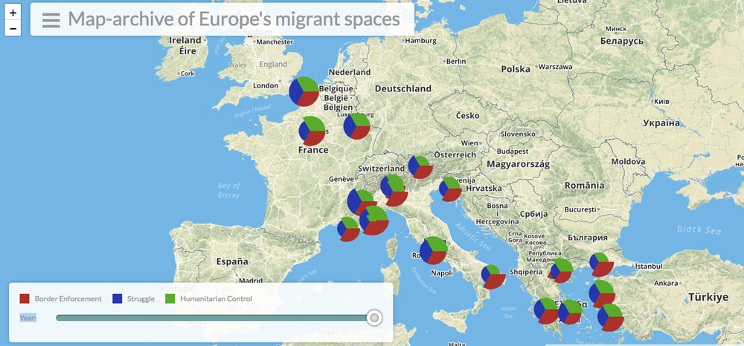
Campization
Kreichauf, R. From forced migration to forced arrival: the campization of refugee accommodation in European cities. CMS 6, 7 (2018).

Slide 13
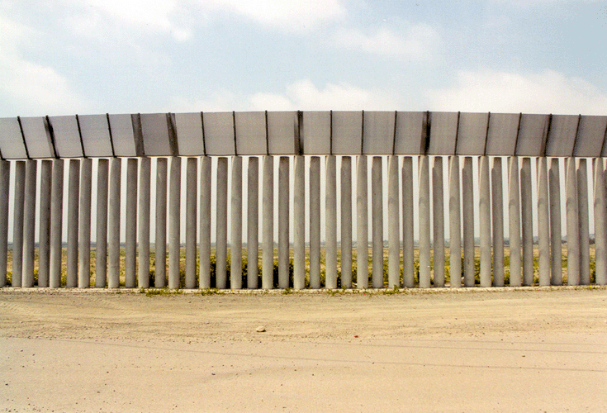
INCLUSIONE DIFFERENZIALE (De Genova; Mezzadra; Fassin)

Slide 14
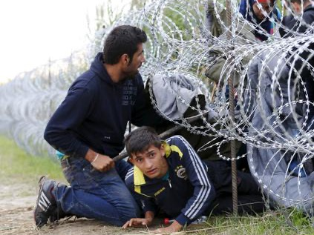
Confini europei
Crisi migratoria?
14

Slide 15
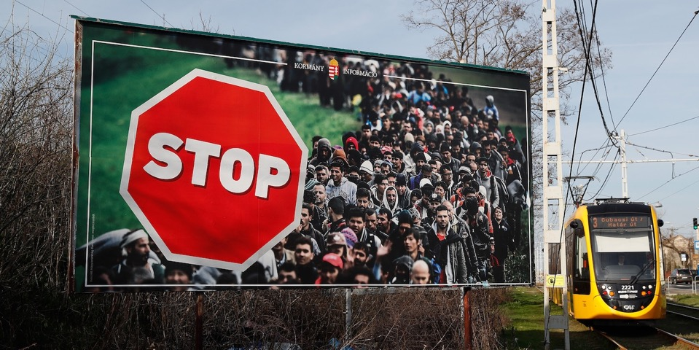


Slide 16
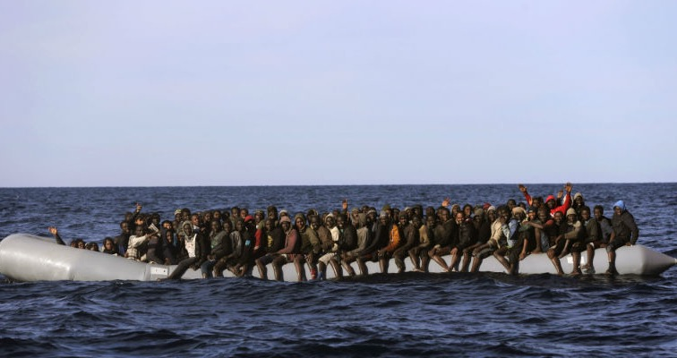
Emergenza straordinaria ?
16

Slide 17
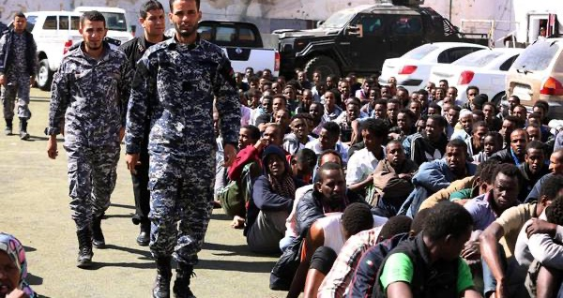
Militarizzazione
17

Slide 18
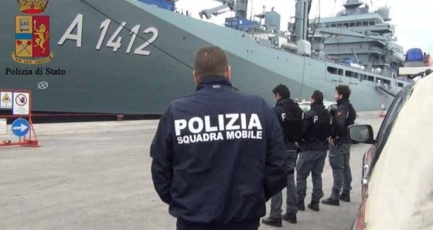
Allarme invasione
18

Slide 19
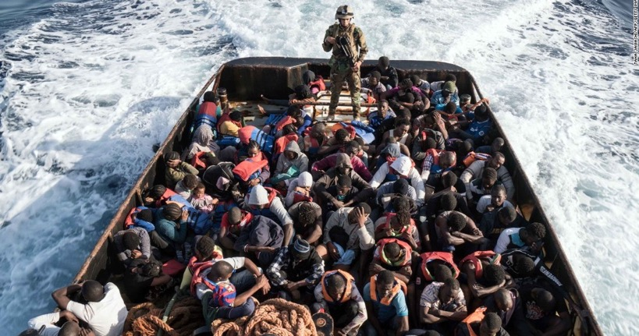
Spettacolarizzazione
19

Slide 20
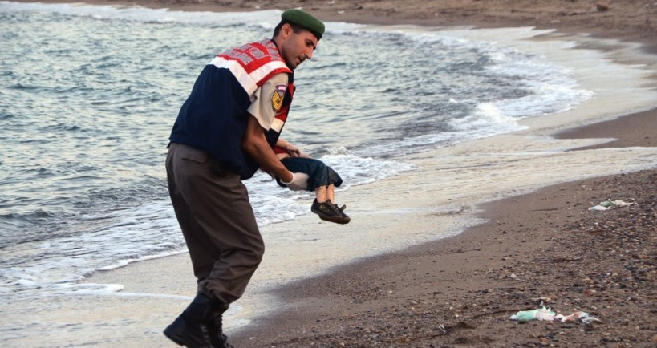
Emotività
20

Slide 21
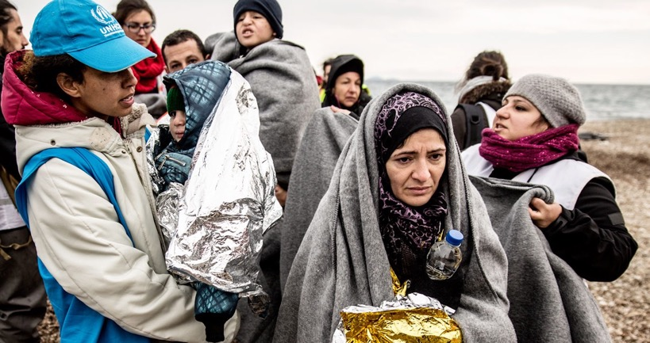
Vittimizzazione
21

Slide 22
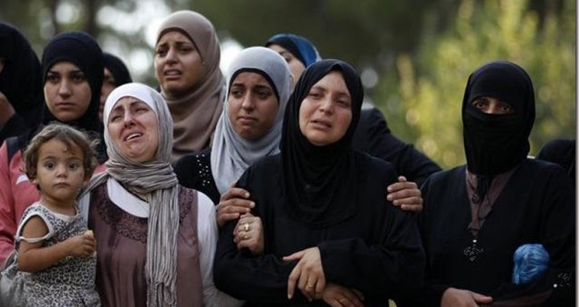
Stereotipi
22

Slide 23
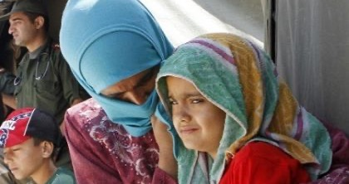
Passività
23

Slide 24
CATEGORIZZAZIONI
Crisi ed emergenza umanitaria
Sospensione dei diritti
Militarizzazione
Vittimizzazione
Passività
Peso
➔Conflitto fra diverse precarietà
24

Slide 25
Migrazioni di transito
Limiti della triade origine/transito/approdo
Attraverso il movimento i migranti non solo trasportano ma producono significati simbolici, relazioni sociali, (ri)costruiscono percorsi migratori, appartenenze e comunità di riferimento
Transito come forma di socializzazione e soggettivazione
Luoghi e culture articolati nella mobilità
Quali politiche (e pratiche) per le migrazioni di transito?

Slide 26
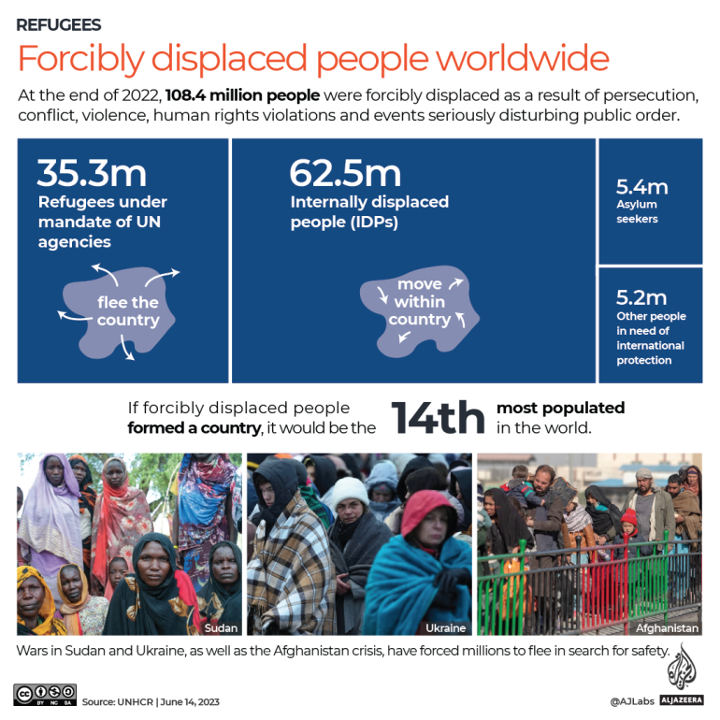

Slide 27
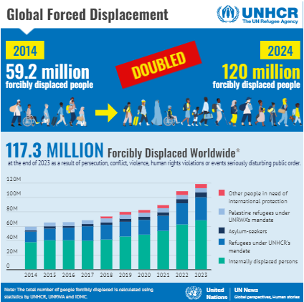

Slide 28
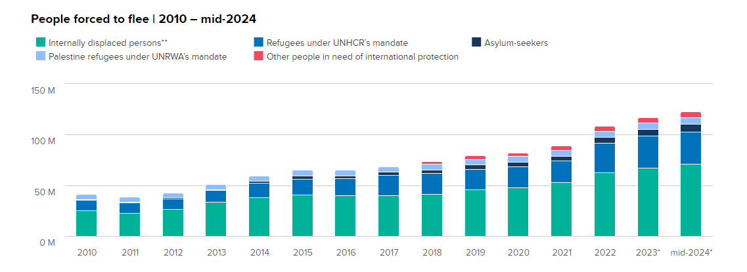
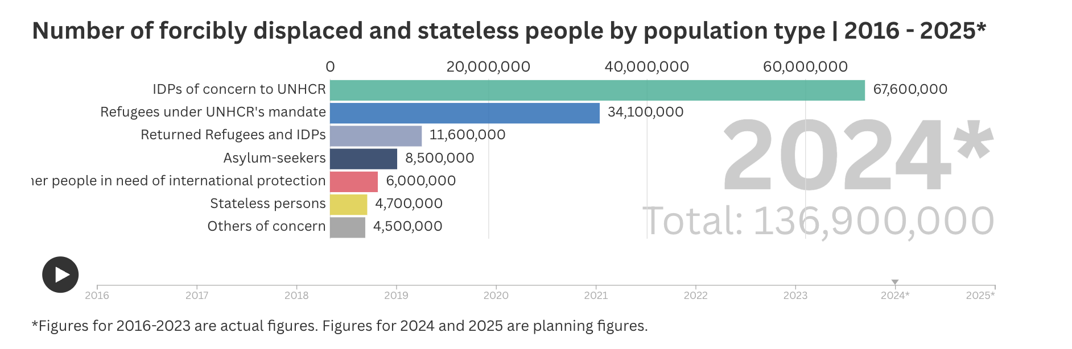

Slide 29
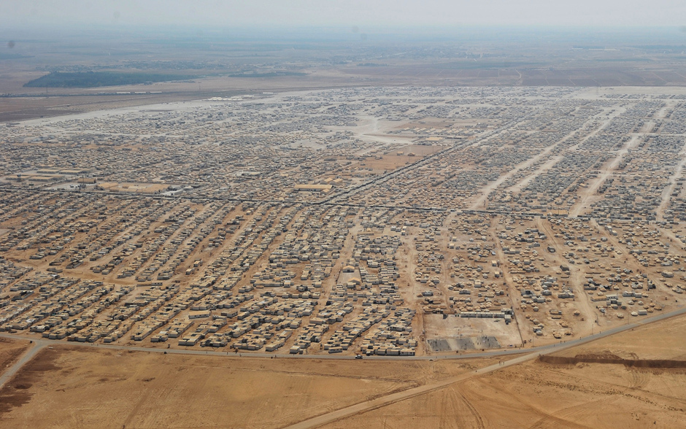
Giordania, Il Campo profughi Zaatari – Siria Libano

Slide 30
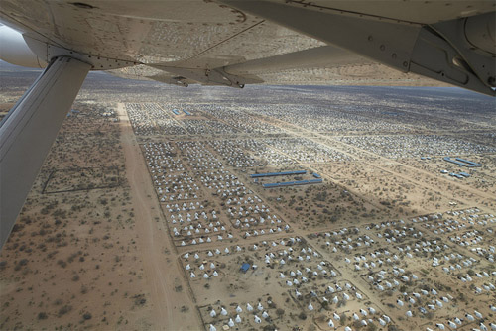
Campo di Dadaab (Kenya)

Slide 31
Refugees Studies: care, cure, control
Confinamento spaziale prolungato e segregazione spaziale
De-soggettivazione tramite prassi assistenziale
Costruzione sociale del rifugiato, assoggettamento (J. Butler)
Disempowerment: dipendenza, infantilizzazione, medicalizzazione, nuda vita zoe/bios (Agamben)
CPT*, CIE* (identificazione, espulsione) / CPT (permanenza temporanea/ CARA (accoglienza richiedenti asilo) CPSA (primo soccorso, accoglienza straordinaria) SPRAR ➡️ SIPROIMI (sistema protezione rifugiati richiedenti asilo + MSNA) SAI (Sistema Accoglienza Inclusione, ANCI + Min Interno) CPR* (permanenza e rimpatrio)
Campo come dispositivo di potere

